Slide 1


CÓMO PUBLICAR EN REVISTAS CIENTÍFICAS DE IMPACTO
AULA DE FORMACIÓN
Vicerrectorado de Política Científica e Investigación - UGR
Daniel Torres-Salinas
torressalinas@gmail.com

Slide 2
Introducción.
¿Qué es una revista de impacto?

Slide 3

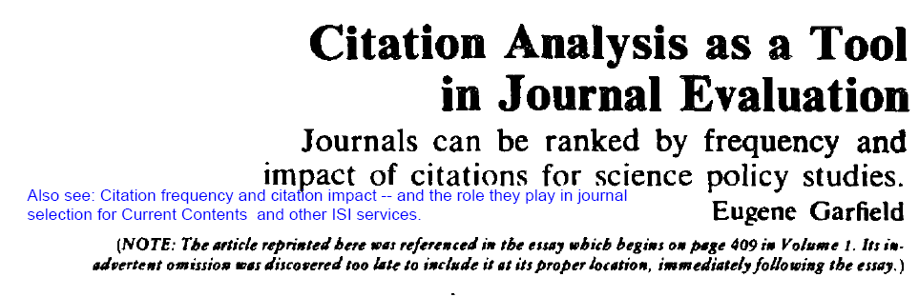
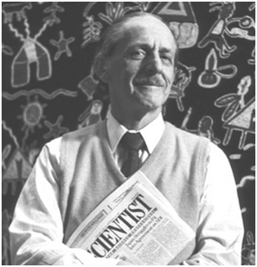
¿Qué es una revista de impacto?
Science Citation Index
Social Science Citation Index
Arts & Humanities Citation Index

Slide 4

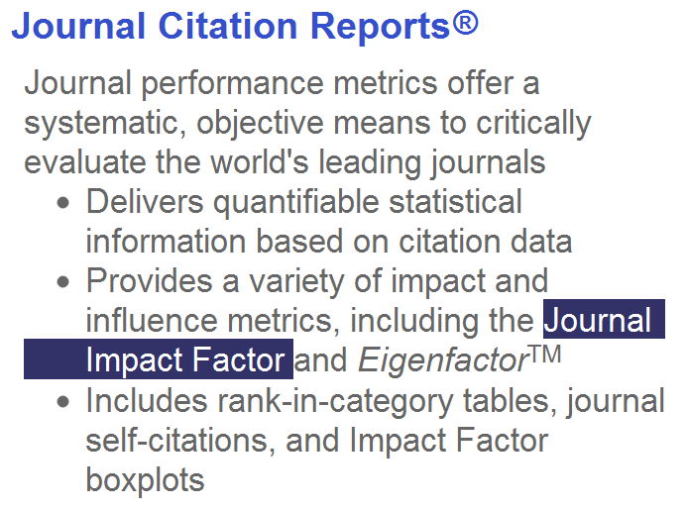

¿Qué es una revista de impacto?

Slide 5

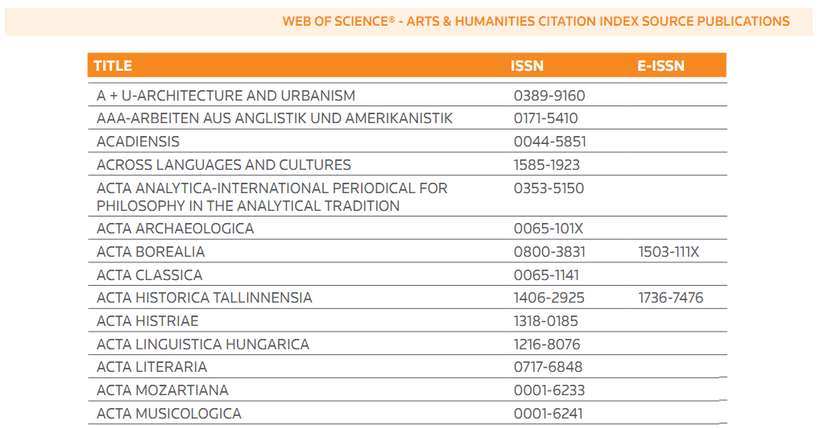
¿Qué es una revista de impacto?
En arte y humanidades no hay Impactos por lo que podemos considerar que con estar indexadas es suficiente

Slide 6
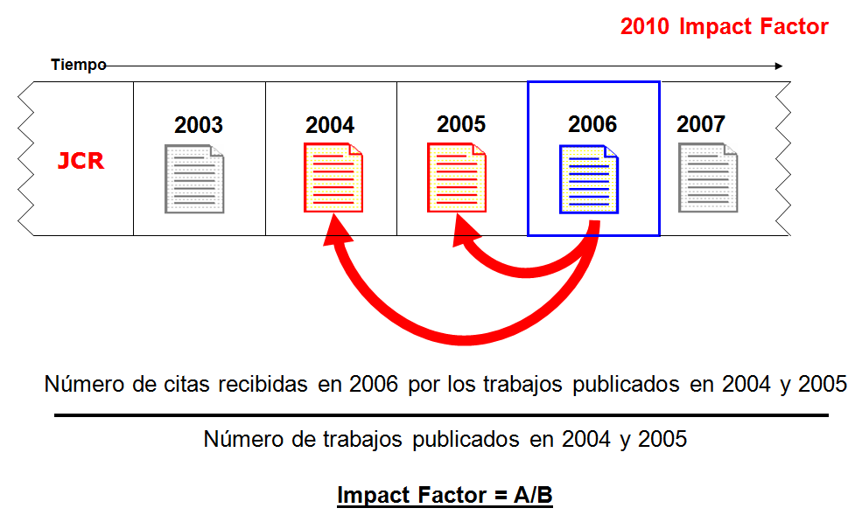
¿Qué es el Factor de Impacto?

Slide 7
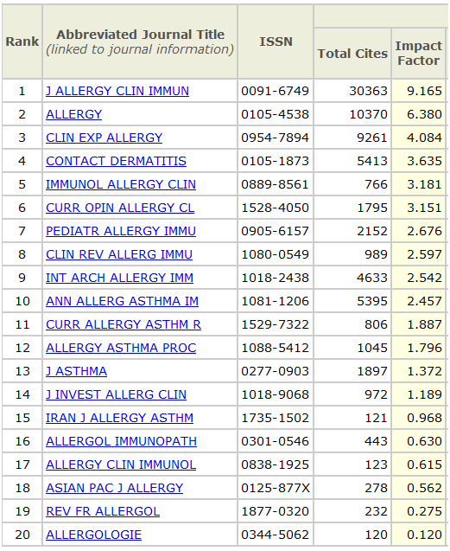
Revistas de impacto. Revistas con impacto
1º Q
2º Q
JCR Allergy en 2009. Ranking IF – 21 revistas
3º Q
4º Q

Slide 8
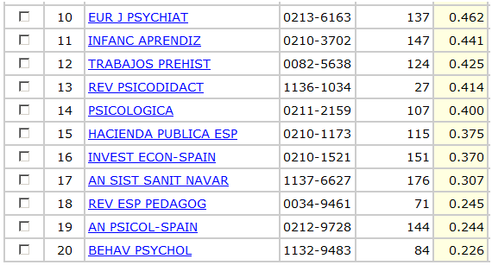
Revistas de impacto. Revistas con impacto
Revistas Españolas en el JCR. ¿Revistas de Impacto?
Factor de Impacto de algunas revistas españolas en el JCR de 2009

Slide 9
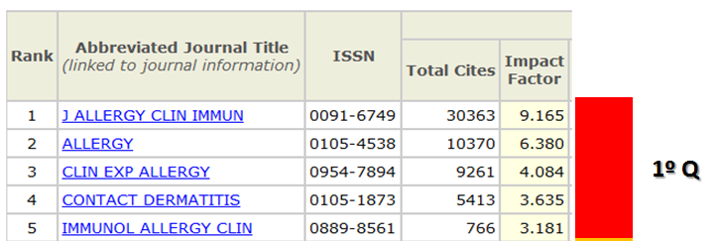
Entonces un indicador de qué?
• Todo los investigadores aspiran y necesitan publicar gran parte de su producción científica en revistas de “Alto Impacto”
• Son revistas globales, nos enfrentamos a científicos de todo el mundo
• Reciben muchos manuscritos por lo que tienen por tanto tasas de rechazo más elevadas.
• Los procesos de revisión son más duros, más exigentes y realizados por los mejores expertos del área.
Al contar con más recepción de manuscritos tienen más donde seleccionar y más posibilidades de contar con los mejores papers del área, que suelen ser los más citados, por tanto lo que más reconocimiento reciben, por tanto alcanzan un IF más elevado. Delgado López-Cózar define el IF como un indicador de competitividad

Slide 10

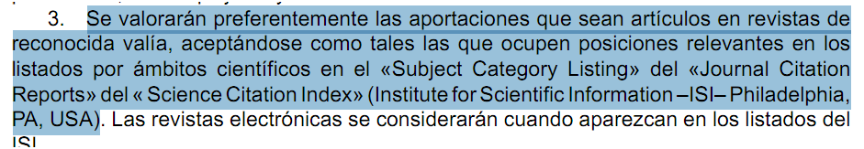
¿Por qué publicar en revistas de impacto?
Conseguirás avanzar sin problemas
en tu carrera científica
La mayor parte de las políticas científicas y la evaluación del rendimiento científico se articulan en torno a las revistas JCR-ISI

Slide 11

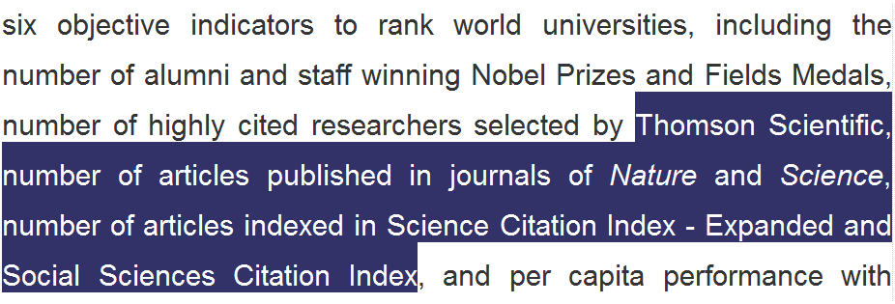

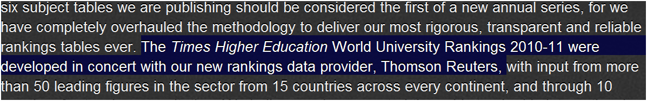

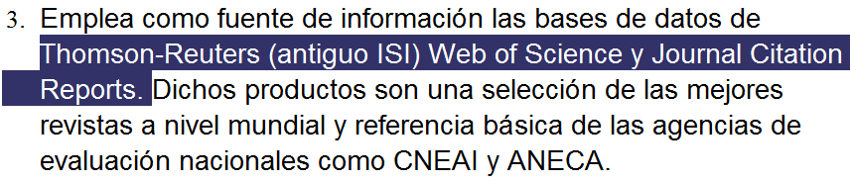

¿Por qué publicar en revistas de impacto?
Conseguirás que tu centro tenga una mayor visibilidad

Slide 12
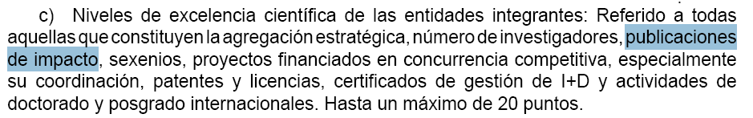
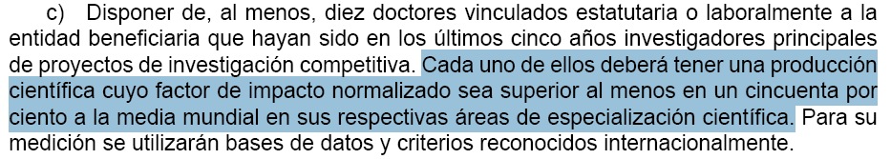
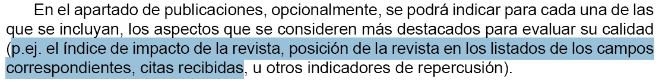
¿Por qué publicar en revistas de impacto?
Conseguirás atraer recursos económicos a la universidad
Convocatoria Campus de Excelencia
Convocatoria Centros de Excelencia Severo Ochoa
Convocatoria Programa Nacional Contratación RRHH I+D

Slide 13

Excusas para no publicar en revistas ISI
Mis temas de investigación y mis artículos son de ámbito local.
Los revisores de las revistas internacionales no son capaces de comprender el alcance de mis trabajos.
Yo no publicó en inglés, hay que defender el español!!
Las revistas internacionales tardan demasiado tiempo en publicar los trabajos.
En mi disciplina tiene más valor los capítulos y los libros.
No existen revistas internacionales que publiquen sobre mis temas.

Slide 14
Y un poco de mitología
LOS CUATROS MITOS DE NATURE QUE PODEMOS EXTENDER A TODAS LAS REVISTAS DE IMPACTO
Mito 1º. Para publicar en Nature hay que ser famoso.
Mito 2º. Para publicar en Nature hay que tener amigos.
Mito 3º. Para publicar en Nature hay que hablar el inglés de la Reina.
Mito 4º. Para publicar en Nature hay que apellidarse White y no Blanco.
JUAN CARLOS LÓPEZ, editor de Nature Medicine

Slide 15
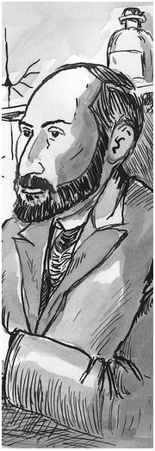
donde digo el ISI digo Cajal
“El investigador obrará muy cuerdamente pidiendo hospitalidad en las grandes revistas extranjeras y redactando o haciendo traducciones de su trabajo en francés, inglés, alemán..."
"... quienes se obstina en escribir exclusivamente en revistas españolas se condenan a ser ignorados hasta dentro de su propia nación, porque, como habrá de faltarles siempre el exequator de los grandes prestigios ningún compatriota osará tomarlos en serio“
Los tónicos de la voluntad, 1923

Slide 16

A lo mejor hay que cambiar algo
CAMBIA EL ENFOQUE – Adaptate al “estándar” internacional
CAMBIA LA ESTRATEGIA – Menos publicaciones y mejores
CAMBIA LOS TEMAS – Busca los problemas relevantes del área

Slide 17
2. Colección de consejos para publicar (no solo) en revistas de impacto

Slide 18

Antes de empezar nada
Es mejor plantearse una pregunta científica interesante y buscar las herramientas que Ud. necesita para responderla, y no plantearse una pregunta científica en función de las herramientas que Ud. tiene a mano.
Hay que esforzarse por ser original. Una cosa que he observado en muchos artículos procedentes de países hispanohablantes es que, cuantas más evidencias existan en la literatura que apoyen los resultados del trabajo en cuestión, más seguros se sienten los investigadores de que lo que reportan constituye una contribución importante.
Hay que hacer el experimento difícil. Desafortunadamente, ese es el experimento que nos interesa, y el que constituye la diferencia entre publicar o no en Nature o en cualquiera de nuestras revistas. Esa suele ser una diferencia fundamental entre lo que hacen los famosos y el resto de nosotros.

Slide 19
Aspectos a tener siempre en cuenta
Focalizate en los aspectos innovadores
Ten clara la estructura del artículo
Hazlo legible e interesante
Ten claro el lugar adecuado donde publicarlo
Integridad y honestidad científica
Calidad de los resultados más que cantidad
Ten paciencia escribiendo un artículo

Slide 20
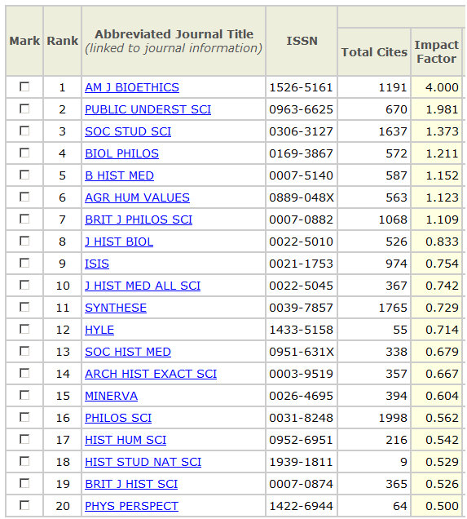

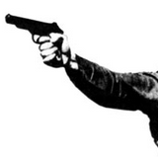
Selecciona la revista adecuada
1º Q
Phil. Science - en 2009. Ranking – 35 revistas
Baraja siempre varias opciones cuando quieras publicar 1 trabajo
2º Q
3º Q

Slide 21

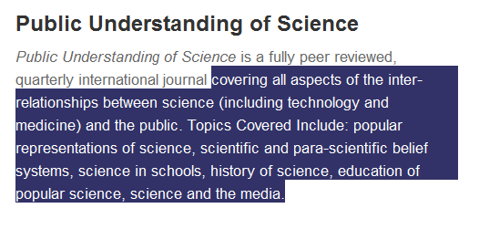
Selecciona la revista adecuada
Ojo lee detenidamente la cobertura temática de las revistas

Slide 22
Selecciona la revista adecuada
Típica carta de un editor cuando no has sabido escoger la revista adecuada para enviar el paper
“Dear Mr Daniel Torres-Salinas,
Thank you for your submission for Journal of Informetrics entitled "State of the Library and Information Science blogosphere after social networks boom: a metric approach".
The editorial office has, however, decided that this paper is outside the scope of this journal.
Yours sincerely”

Slide 23
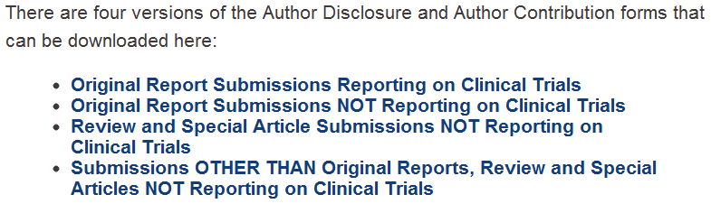
Selecciona la revista adecuada
Y por supuesto comprueba que tipos de trabajos se publican

Slide 24

Selecciona la revista adecuada
Enviaré mis trabajos a
1º PUBLIC UNDERST SCI
y si fallo a:
2º ISIS
3º MINERVA

Slide 25
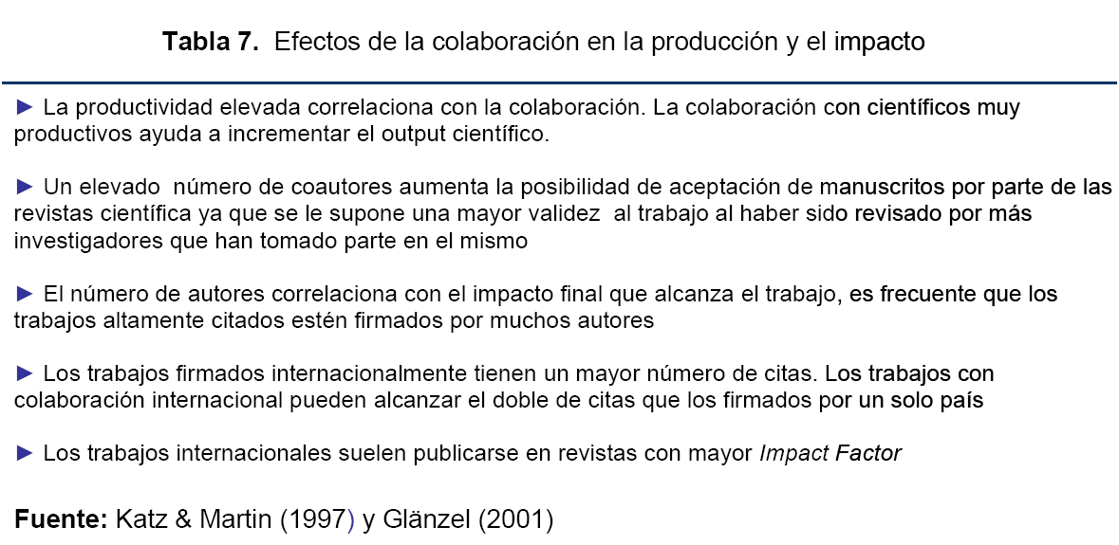
Antes de escribir busca socios
Efectos de la colaboración en la producción y el impacto

Slide 26
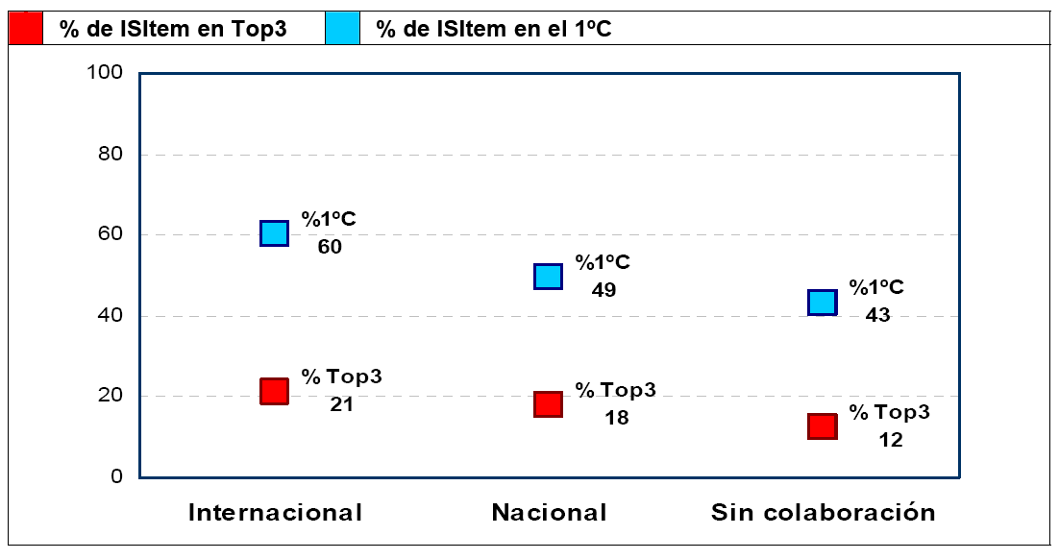
Antes de escribir busca socios
Efectos de la colaboración en el impacto: el caso de la Universidad de Navarra

Slide 27

Y que firme quien debe y donde debe
Pero ojo, que el trabajo de cada uno quede reflejado en la firma del trabajo y que firmen los que deben
Authorship: Criteria and Policy
Authorship implies accountability. Listed authors must have contributed directly to the intellectual content of the paper... Authors should meet all of the following criteria:
• Conceived and planned the work that led to the article or played an important role in interpreting the results, or both.
• Wrote the paper and/or made substantive suggestions for revision.
• Approved the final version
AUTOR 1; AUTOR 2; AUTOR 3

Slide 28
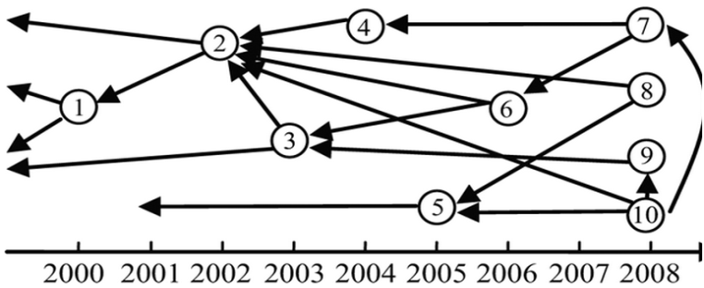
Haz una buena revisión bibliográfica
Se honesto en la citación, no omitas citas de competidores
Cita bibliografía los más reciente posible
Bibliografía internacional, usa las bases de datos de tu especialidad
Asegúrate que incluyes todos los papers sobre el tema que ha publicado la revista donde lo vas a enviar

Slide 29
Escribiendo el paper
Muchos trabajos son rechazados o pierden gran parte de su valor porque no están bien redactados, presentados ni estructurados.
Si no prestamos atención a estos detalles gran parte de nuestro mensaje y las buenas ideas del paper pueden pasar desapercibidas.
Cuidando una serie de detalles básicos la calidad de nuestro puede mejorar enormemente.
Decide cuales son las principales conclusiones del trabajo y escribe y presenta el paper pensando en ellas y reforzándolas
Presta atención a la introducción, en ella debe quedar claro que se ha hecho y que aportaremos

Slide 30
Respeta las normas
Respeta escrupulosamente las instrucciones a autores de la revista
Abstract, palabras clave
Numeración tablas y gráficos
Longitud del paper
Formato de las referencias
SIGUIENDO LAS NORMAS NOS EVITAREMOS QUE EL EDITOR Y EL REVISOR NOS PUEDAN HACER ALGÚN COMENTARIO. ERRORES DE ESTE TIPO YA TE PONEN BAJO SOSPECHA
Chequea algunos de los papers publicados por la revista

Slide 31


Cuida el inglés
• Las revistas odian los papers mal escritos
• Comprueba que la terminología se corresponde
• Si vas a enviar el paper a traducir
• Utiliza siempre un traductor de tu especialidad
• Si has escrito tú el paper
• Que alguien con perfecto inglés lo revise
• Atento en que inglés escribes
• American or British
http://www.ease.org.uk/guidelines/index.shtml

Slide 32
Cuida el formato de gráficos y tablas
A veces los gráficos y las tablas son la parte más importante de los trabajos e incluso la única que van a leer nuestros lectores.
Procura incluirlos en su justa medida, solo las necesarias para apoyar nuestros principales resultados. No conviertas el paper en una sucesión de tablas, procura comprimir los resultados en pocas y buenas tablas. Más tablas y gráficos no significan más resultados!
Evita redundancia. Evita solapamiento entre tablas y gráficos.
Tanto en gráficos como en tablas ponles un título explicativo, evita los acrónimos o desarróllalos al pié. Comprueba que son inteligibles sin necesidad de leer el texto que pueden ser entendidas fuera del artículo
Haz gráficos atractivos, dedícales tiempo, ya que condensan la mayor parte de tu mensaje

Slide 33
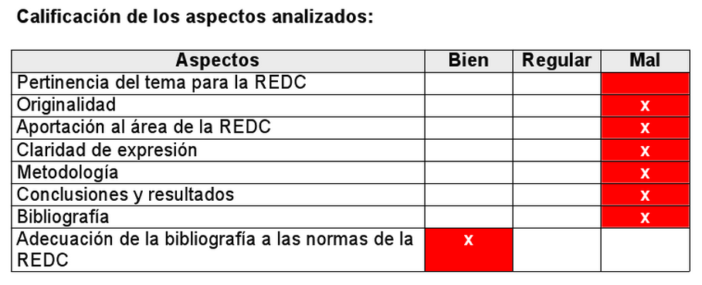
Aspectos que se tienen en cuenta
Ejemplo algunos aspectos que tienen en cuenta las revistas a la hora de evaluar sus trabajos

Slide 34
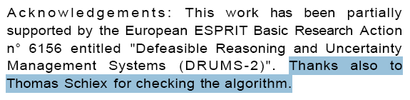

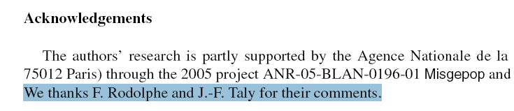
Writing a research paper
Writing a research paper
Antes de enviar el paper a la revista
Puedes enviar el trabajo a diversos colegas para obtener su opinión y chequear diversos aspectos y no olvides un agradecimiento

Slide 35

Writing a research paper
Writing a research paper
Enviando el paper
• Incluye una “Cover Letter” subrayando la originalidad del paper y señalando asimismo cual puede ser el interés para los lectores habituales de la revista
• Incluye una lista de los principales resultados de la investigación y de su importancia. ¿Qué estás aportando?
• En ocasiones puede ser de utilidad sugerir a la revistas posibles revisores del paper, sobre todo si el tema es especialmente novedoso

Slide 36

Writing a research paper
Writing a research paper
Enviando el paper
No todas las revistas piden la “cover letter” aunque siempre está bien incluirla
Ejemplo extraído de las “authors guidelines” de:
Authors should include a cover letter detailing the key findings of their manuscript. The cover letter should highlight the novel aspects of their data and briefly describe how the authors feel their results will generate progress in their field. ….Furthermore, if the authors feel their work merits publication as a breakthrough paper, they should indicate this in the cover letter...

Slide 37
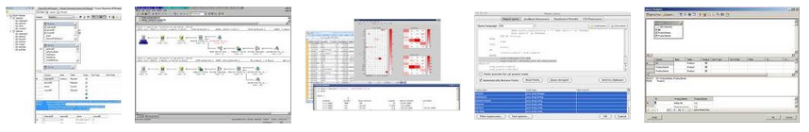
Writing a research paper
Writing a research paper
Sobre los datos de investigación
Ten siempre los datos de tu investigación organizados conveniente antes de enviar el trabajo ya que los revisores pueden solicitártelos o los puedes tener que reelaborar de nuevo tras el proceso de revisión.
Crea datasets complementarios bien documentados que permitan replicar, si es necesario, todos los resultados de tu trabajo o mostrar resultados no incluidos en el paper o simplemente evita no cargar demasiado el paper. Puedes ponerlo en una web propia, repositorio de datos o en ocasiones las revistas permiten adjuntarlos. Añaden valor al trabajo.

Slide 38
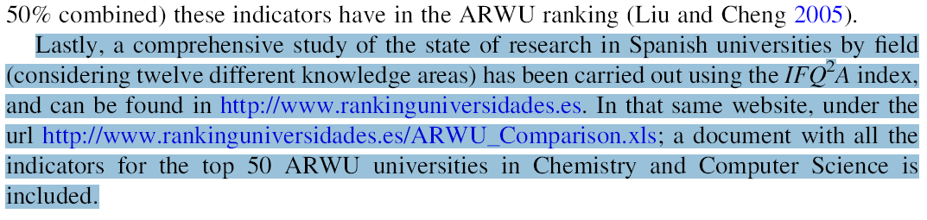
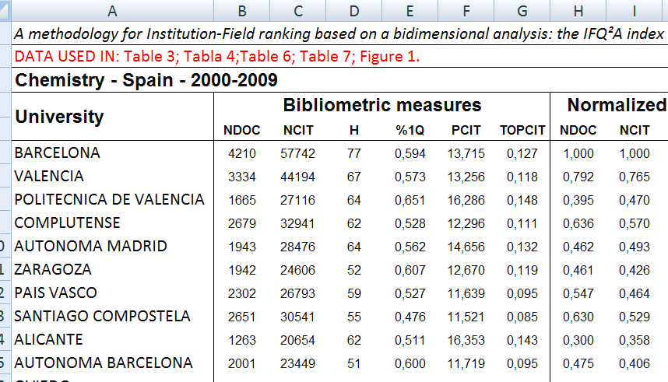
Writing a research paper
Writing a research paper
Sobre los datos de investigación

Slide 39
Writing a research paper
El proceso de revisión
ACCEPTED | √
MINOR CHANGES | √
MAJOR REVISIONS | ¿?
REJECTED | X

Slide 40
Writing a research paper
El proceso de revisión
Quizás éste uno de los momentos más duros, hay que realizar un estudio de los comentarios del revisor y responder en una carta.
Responde a todos los comentarios, aunque no estés de acuerdo con ellos o sean menores.
Sé educado en la respuesta e intenta emplear argumentos científicos sólidos y robustos cuando no estés de acuerdo con el revisor.
Si es necesario siempre preparaté para recopilar nuevos datos, realizar nuevas observaciones, nuevos experimentos y contratacar.
Si lo cambios del referee no suponen un esfuerzo enorme o no alteran en demasía el artículo, cuesta menos realizarlos que discutir

Slide 41
El proceso de revisión
¿Qué nos podemos encontrar en una revisión?
Comentario de un referee que implica una nueva recolección de datos y rehacer el paper
“Reviewer: I do not think that computer science is the appropriate field for the method to be tested. In computer science there is heavy reliance on proceedings… It would be good to test the method on additional fields as well”
Comentario de un referee que no implican cambios en el paper pero si aportar argumentos en la respuesta
“You say that CS is well represented in JCR. I strongly disagree with this”
Comentario de un referee que implica cambios menores
“TOPCIT - you should provide a more detailed definition”
Comentarios neutrales que simplemente se cambian
“Page 8, first line "proving" I suggest to replace this by "indicating"

Slide 42
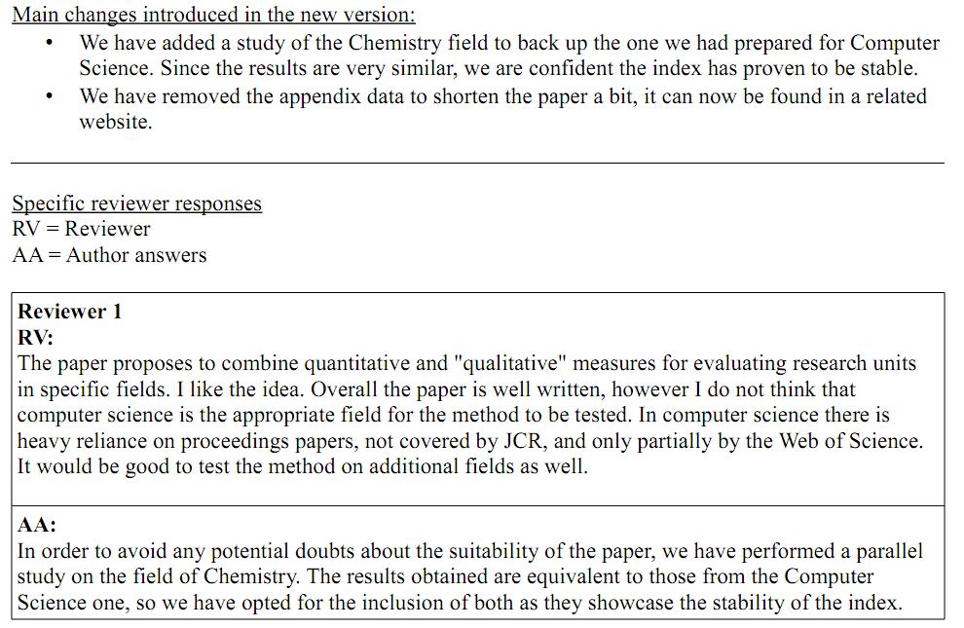
El proceso de revisión
Ejemplo de una respuesta estructurada a una revisión
TITULO

Slide 43

Writing a research paper
El proceso de revisión
Acepta los rechazos con deportividad
• NUNCA los tomes como una cuestión personal
• Se honesto e intenta comprender las razones del rechazo
• Aprovecha en tu beneficio los comentarios del revisor
• Reelabora de nuevo el trabajo pero no lo envies a otra revista sin los cambios que corrijan las razones del rechazo

Slide 44
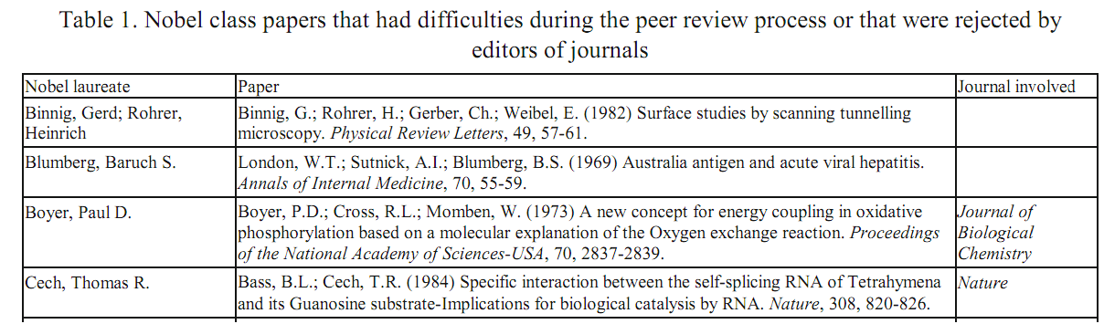
El proceso de revisión
¡A lo mejor tu paper no era tan malo!
“Undeniably, the most common way to communicate a given finding, theory or discovery is through its publication in articles submitted to learned journals. It may happen that the editors and referees who read articles reporting a novel discovery are not able to assess the value of innovative work”
Campanario, JM. Rejecting and resisting Nobel class discoveries... Scientometrics, 2009

Slide 45
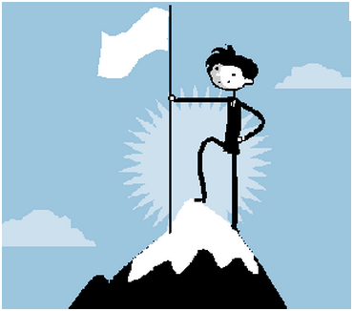
Tips finales
Buenos y bien enfocados temas de investigación
Buen conocimiento de los métodos del área
Ambición de publicar a nivel internacional
Paciencia en la investigación, redacción y revisión
Pulcritud, claridad y concisión en la presentación
Perseverancia ante los fracasos

Slide 46
3. Epílogo

Slide 47


Writing a research paper
No tires la toalla: historia de una revisión
TENEMOS UN PAPER!
A methodology for Institution-Field ranking based on a bidimensional analysis: the IFQ2A index
OBJETIVO – CATEGORÍA INFORMATION AND LIBRARY SCIENCE
JOURNAL OF INFORMETRICS: 4ª Posición
SCIENTOMETRICS: 10ª Posición
1º ENVIO AL JOURNAL OF INFORMETRICS
RESPUESTA DEL EDITOR
I am sorry to inform you that your paper entitled, "A methodology for Institution-Field ranking based on a quantitative and qualitative bidimensional analysis: the IFQ2A index", has been rejected for publication. Please find the referees' comments below for your reference

Slide 48

Writing a research paper
No tires la toalla: historia de una revisión
1º ENVIO AL JOURNAL OF INFORMETRICS
PRINCIPALES OBJECIONES DE LOS REVISORES
They are proposing a new indicator, so making the hypothesis the indicator could be useful for describing institutions. They provide empirical results but they do not test these results against anything. There is no interpretation, no confirmation of goodness, no correlation with other sources.
The population of the study (a small group of Spanish regional universities) is very limited. If the aim of the authors is provide a new tool it should be tested on a larger and better known group of universities.
• CAMBIOS INCLUIMOS UN ANÁLISIS COMPARANDO LA METODOLOGÍA EN UNIVERSIDADES INTERNACIONALES
• CAMBIAMOS NUESTRA MUESTRA DE ANDALUCIA A ESPAÑA

Slide 49

Writing a research paper
No tires la toalla: historia de una revisión
2º ENVIO DE NUEVO (PESE AL REJECT) AL JOURNAL OF INFORMETRICS
RESPUESTA DEL EDITOR
I am sorry to inform you that your paper entitled, "A methodology for Institution-Field ranking based on a quantitative and qualitative bidimensional analysis: the IFQ毬 index", has been rejected for publication. Please find the referees' comments below for your reference.
PRINCIPALES OBJECIONES DE LOS REVISORES
There is no mathematical evidence for the way they aggregate the variables to build the composite indicator
The two sets of variables are strongly correlated. Why not substitute them by factors after a factor analysis is performed?
• INCLUIMOS ANÁLISIS DE CORRELACIONES PARA JUSTIFICAR CONSTRUCCIÓN INDICADOR
• INCLUIMOS UN ANÁLISIS DE FACTORES

Slide 50
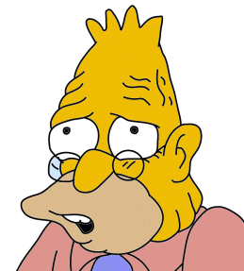
Writing a research paper
No tires la toalla: historia de una revisión
3º ENVIO A SCIENTOMETRICS
RESPUESTA DEL EDITOR
We have received the report from our advisor on your manuscript, "A methodology for Institution-Field ranking based on a bidimensional analysis: the IFQ毬 index", which you submitted toScientometrics.
Based on the advice received, I feel that your manuscript could be reconsidered for publication should you be prepared to incorporate major revisions
PRINCIPALES OBJECIONES DE LOS REVISORES
Overall the paper is well written, however I do not think that computer science is the appropriate field for the method to be tested. In computer science there is heavy reliance on proceedings papers, not covered by JCR, and only partially by the Web of Science. It would be good to test the method on additional fields as well.
•REALIZAMOS TODO EL ESTUDIO EXACTAMENTE IGUAL INCLUYENDO AHOR UN NUEVO CAMPO CIENTÍFICO CON ANÁLISIS PARA UNIVERSIDADDES ESPAÑOLAS E INTERNACIONALES

Slide 51

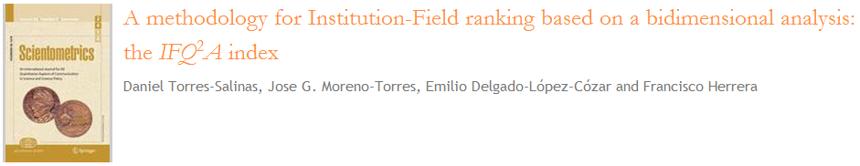
Writing a research paper
No tires la toalla: historia de una revisión
4º ENVIO A SCIENTOMETRICS DEL PAPER CON CAMBIOS
RESPUESTA DEL EDITOR
We are pleased to inform you that your manuscript, "A methodology for Institution-Field ranking based on a bidimensional analysis: the IFQ2- index", has been accepted for publication inScientometrics.
Y POR FIN UN REVISOR CONTENTO
Reviewer: I am completely satisfied with the revision. I am impressed that the authors added an additional field (Chemistry) to back up their findings.

Slide 52
¿Preguntas?
torressalinas@gmail.com

